Slide 1






AP Statistics
Notes:
先来了解一下AP大考的得分率。

Slide 2
score year | 5 | 4 | 3 | 2 | 1
2021 | 16.0% | 20.0% | 22.0% | 17.0% | 25.0%
2020 | 16.0% | 20.6% | 22.9% | 21.6% | 18.9%
2019 | 14.7% | 18.4% | 26.6% | 19.3% | 21.0%
Notes:
近几年的五分率在15%左右，不到BC的一半。所以很显然这门课是有一定的难度的，并且因为有最后的AP大考，我们的评分会很严格。
去年有学艺术的同学要去完成作品集，会缺课，跟不上，那这种情况的同学，大家可以再考虑一下。因为这门课有大考，所以不会照顾你以后大学不学这个专业，类似于这种情况的。
还有一格式，可能有同学听说去年GPA还不错，是因为疫情线上上课不想给大家太大压力，而且最后同学的论文写得都不错。
正常情况下分数不会和去年一样高，这个要和大家说明。
其实一开始我看到课表的时候，内心os是这样的

Slide 3

Notes:
但是也很疑惑
因为也有同学说觉得统计简单，听说比AB还简单。这个肯定不是一个量级的事情了，一会也给大家找了道大题看一下。

Slide 4
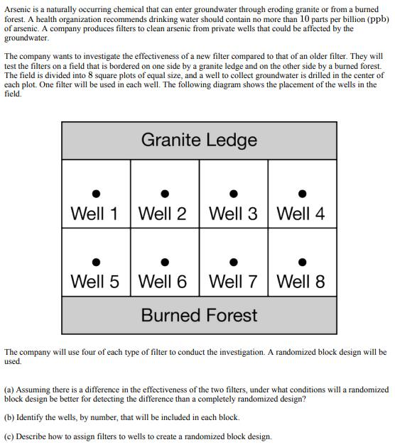
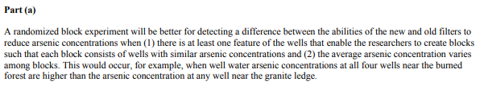

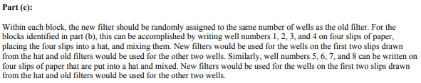
Notes:
通过这个题，大家能看出来对于我们英语阅读和写作水平的挑战，并且书写的整洁也会影响评分。

Slide 5
Find a problem
Understand the nature of the problem
How to measure it
Data collection
Data summarization
Formal Analysis
Interpretation of results
Notes:
言归正传，我来介绍一下统计都在做什么
首先我们会有一个问题，跟着朱老师学过建模的同学对这个应该比较熟悉，发现身边的问题是一个很重要的能力
那有问题了我们就要分析问题的本质，明确想要研究的变量都是啥。就像在丘成桐初答辩的时候我经常会问，自变量是啥，因变量是啥，到底想研究啥。
接着就是去量化这些变量，有些变量是好测量的，有的不好测量，比如对于生活的满意程度这些比较感性的指标，utility。。
接着就去收集这个变量的数据集，有些已有的数据也要注意它的收集方式。
做一些数据处理和分析，得出结论。
Ap sta 这门课的考试内容是橙色方框里的这部分。
大家可以看下电子书的目录，也会发现不同的units就构成了方框里的这几部。
比如上学期任和同学组做了一个project，在我们下学期线上上课的时间，因为省去了一些生活成本，比如吃饭不用排队了之类的，他觉得睡眠时间应该更长，但是反而觉得自己睡得更少了。所以就有了一个很不错的研究，研究上课形式是否对同学睡眠时间有影响。 还有梁yunxi组研究了，像疫情这种因素是否会对奢侈品市场带来冲击，能不能总结出规律。他们还去咨询公司看了研报去辅助解读自己的研究成果。

Slide 6
Self Introduction
Notes:
了解完了学科内容，下面进行自我介绍环节
首先我先做一下自我介绍

Slide 7


Xiao (Iris) Wang 王潇
AB 307
wangxiao@bnds.cn
BSc. in Pure Math and Applied Statistics
MSc. in Mathematical and Computational Finance
……
Notes:
邮箱：有问题可以email我或者来307问我，答疑的话可以提前和我约时间
。。。。。。：剩下的大家有什么想了解的也可以问我

Slide 8

Self Introduction
Name
Hobbies
One or two interesting facts that we should remember about you
Why AP Sta?
……
Notes:
那现在大家来自我介绍一下吧
内容可以参考这几个

Slide 9
Rules and Expectations
Arrive on time and prepared
Always learn to preview and review
Ask for help if you do not understand something
Keep our classroom clean
(Do not eat or drink in class except for water)
Respect each other and Never use offensive language in our classroom
Do not cheat or copy other people’s work
Do your best and have fun
……
Notes:
说一下课堂的规则以及一些对大家的期望
我平时是比较随和的，但是有很多红线大家要是碰了我也会该扣分扣分的
那我们来一起看一下
不可以迟到，如果有特殊情况，提前和我说。也不要无故缺席。
预习和复习是很重要的，尤其是发给大家的pdf，多读一读，对学习这门课很有好处，可以熟悉出题逻辑，因为这门课有时候有点像语文的阅读理解
如果有不会的，及时来问，不要害怕，不要滚雪球，问题只会越积累越多
保持教室干净，不要吃零食和喝饮料。特殊情况就是，低血糖啦，特别困喝茶什么的，其他的不可以。
尊重彼此。有问题直接沟通，可以直接来找我讨论。我顺便提一下要分的问题，大家就别想了。之前我还听说过赊账的，比如老师，我这学期您帮我提点分到A下学期我保证怎么怎么样。这个我想和大家声明的是，成绩是对于你已经付出过的努力的feedback，而不是对于未来的一种保障。
尽力，不要放弃，如果你觉得有困难，可以找同学找老师。我也会根据你的努力程度去衡量成绩的。
诚信问题，这个是最低底线。

Slide 10
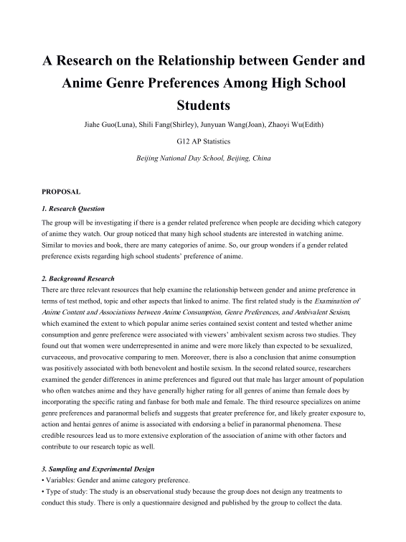
TA
taking attendance
collecting homework
organizing activities and the project week
……

Slide 11
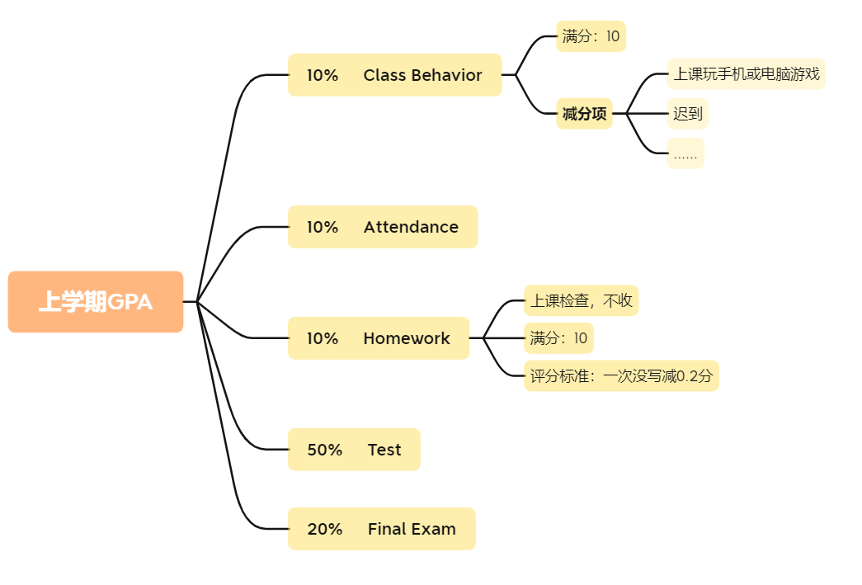

Slide 12
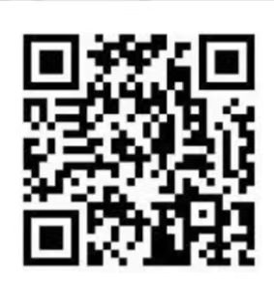
Tell me more about you!
Notes:
剩下时间大家扫码，更好了解一下大家，认一下人。
下课前：
大家记得把暑假作业准备好，明天上课查。准备好有一个小测试，了解一下大家的综合情况。

Slide 13
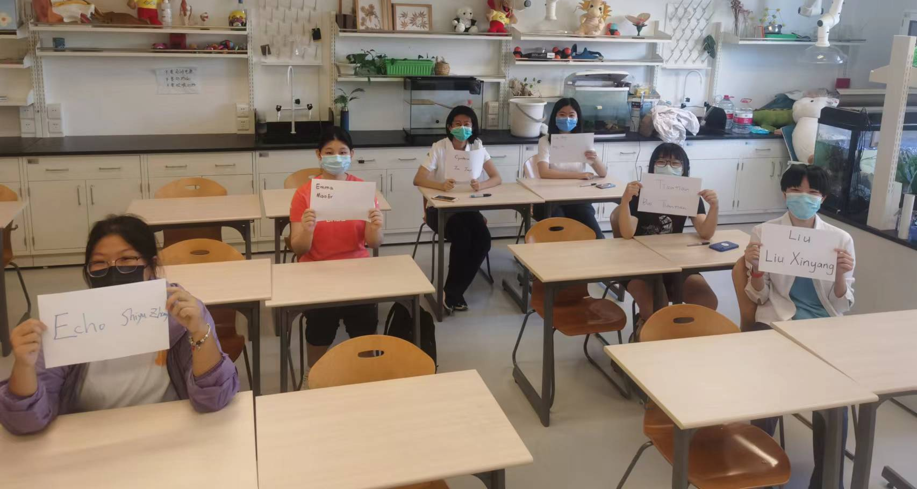
Seating Chart Directions
Please write your PINYIN name (First and Last Name)
And your ENGLISH name on paper using a whiteboard marker.
Use LARGE letters.
Wear your mask.

